Slide 1
Nguyên lí hệ quản trị cơ sơ dữ liệu BÁO CÁO ĐỒ ÁN
<p> Hệ thống quản lí sinh viên tích hợp giao diện đồ họa. </p>

Slide 2
HELLO!
<p> Thành viên nhóm: </p>
Tên: Đinh Tuấn Kiệt Mã số sinh viên : B2014991
Tên: Nguyễn Quốc Huy Mã số sinh viên : B2014978

Slide 3
Phân công công việc
Đinh Tuấn Kiệt | Nguyễn Quốc Huy
- Front End, Back End, - Đăng nhập - Đăng ký, Quên và đặt mật khẩu, - Thêm sinh viên, - Hiển thị thông tin, - Xoá thông tin, - Cập nhật thông tin sinh viên, - Điểm liệt, - Tìm kiếm thông tin qua mã số sinh viên học kỳ và điểm số | - Thiết kế giao diện và lưu đồ, - Các hình thức xem điểm - điểm chữ, điểm số, điểm trung bình,tìm điểm thấp và cao nhất.

Slide 4
TABLE OF CONTENTS.
01
02
03
04
05
06
Giới thiệu đồ án, giới thiệu thành viên.
Mục lục.
Lưu đồ của đồ án.
Giao diện các chức năng sản phẩm.
Code của các chức năng.
Chào kết.

Slide 5
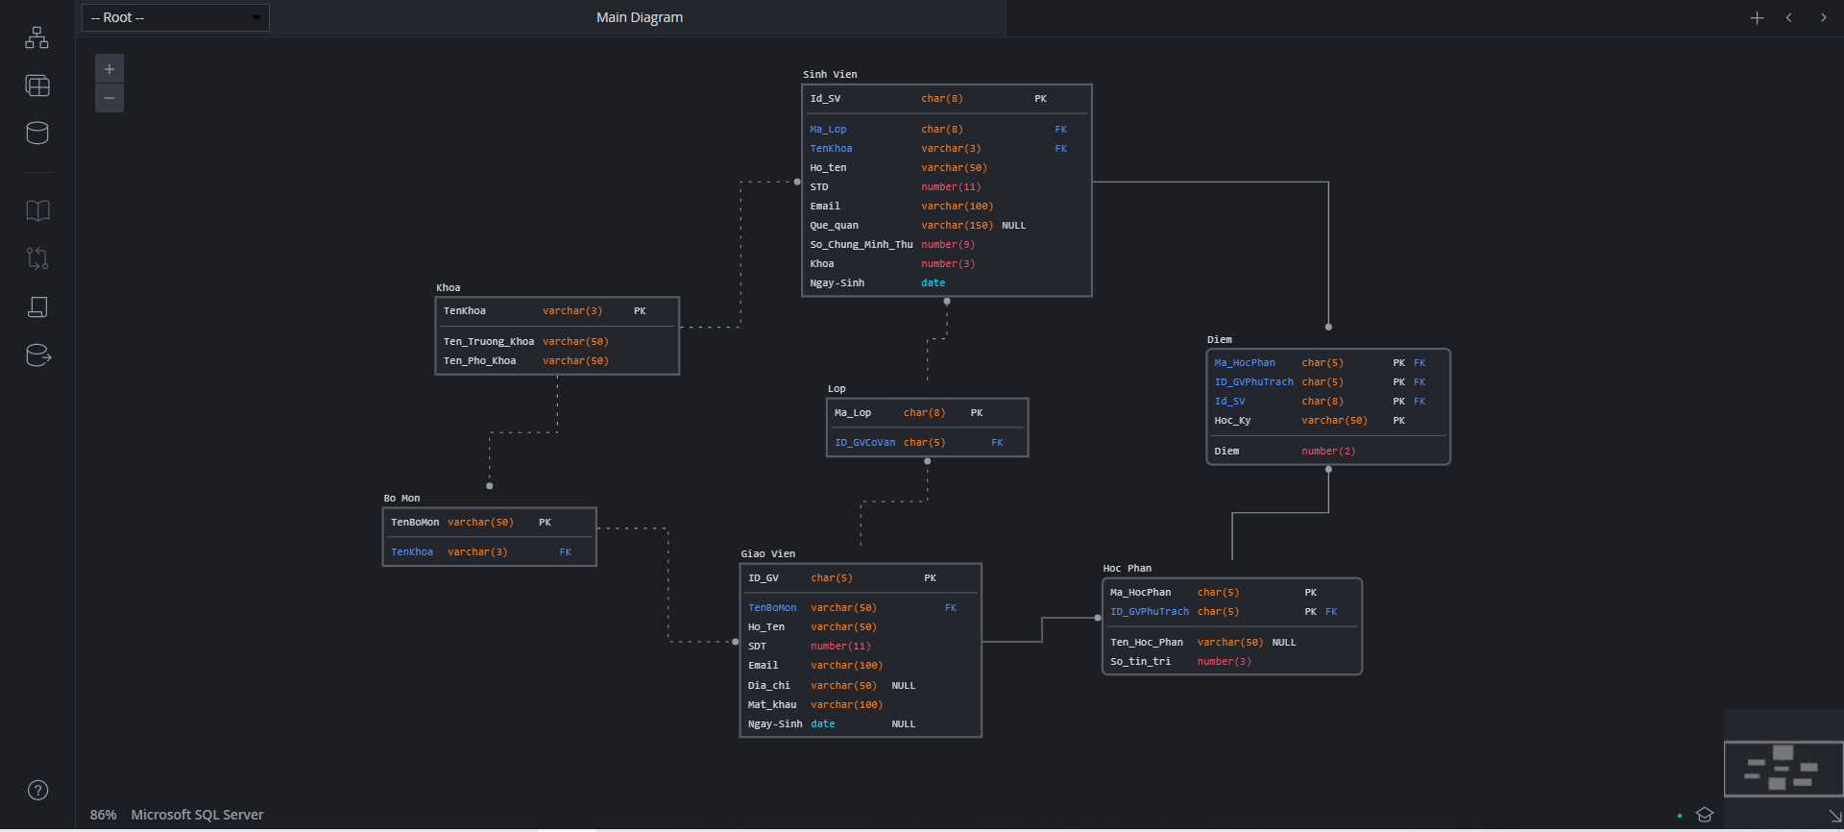

Slide 6
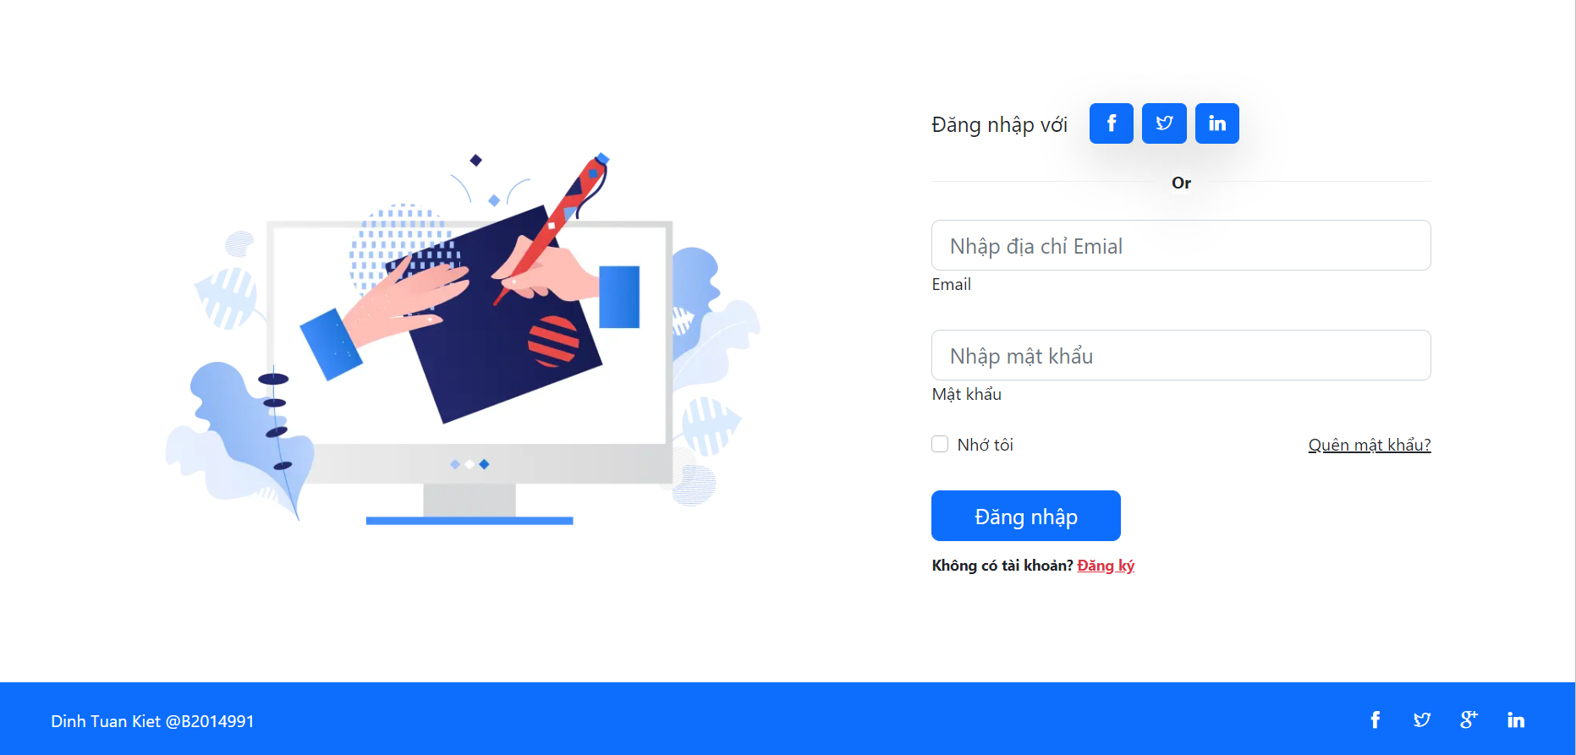
<p> Đăng nhập </p>
Giao diện đăng nhập của người dùng. Mang tông màu hiện đại cùng thiết kế tối giản. Hỗ trợ đăng nhập bằng cách liên kết tài khoản mạng xã hội.

Slide 7
create procedure Login(pemail varchar(100),pmatkhau varchar(30)) begin if exists(select * from giang_vien where email = pemail and matkhau = pmatkhau) then select * from giang_vien where email = pemail and matkhau = pmatkhau; else select 'Tài khoản hoặc mật khẩu của bạn chưa đúng vui lòng nhập lại,pls' as 'Thông báo'; end if; end$
Code

Slide 8
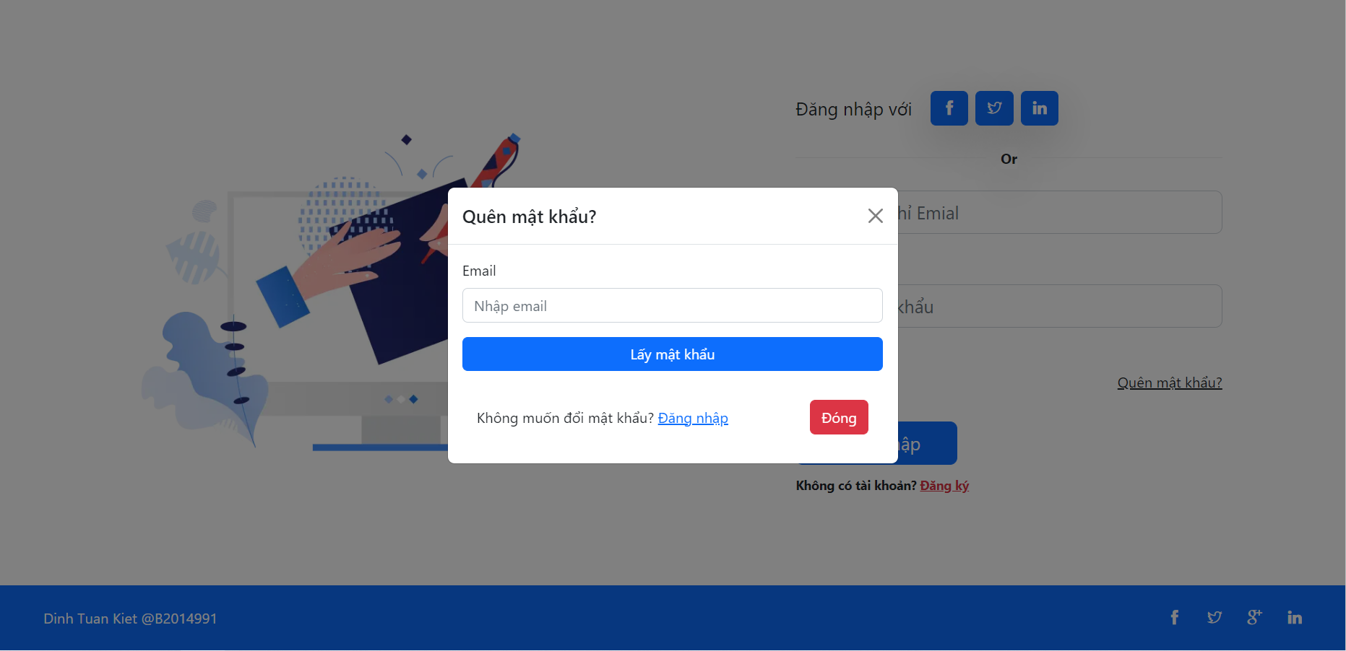
<p>Quên mật khẩu</p>
Giao diện hiện lên khi người dùng nhấn quên mật khẩu. Cho phép người đùng tìm lại mật khẩu qua email xác nhận.

Slide 9
create procedure Lay_lai_matkhau(P_Email varchar(100)) begin select matkhau from giang_vien where p_email=email; end$
Code

Slide 10
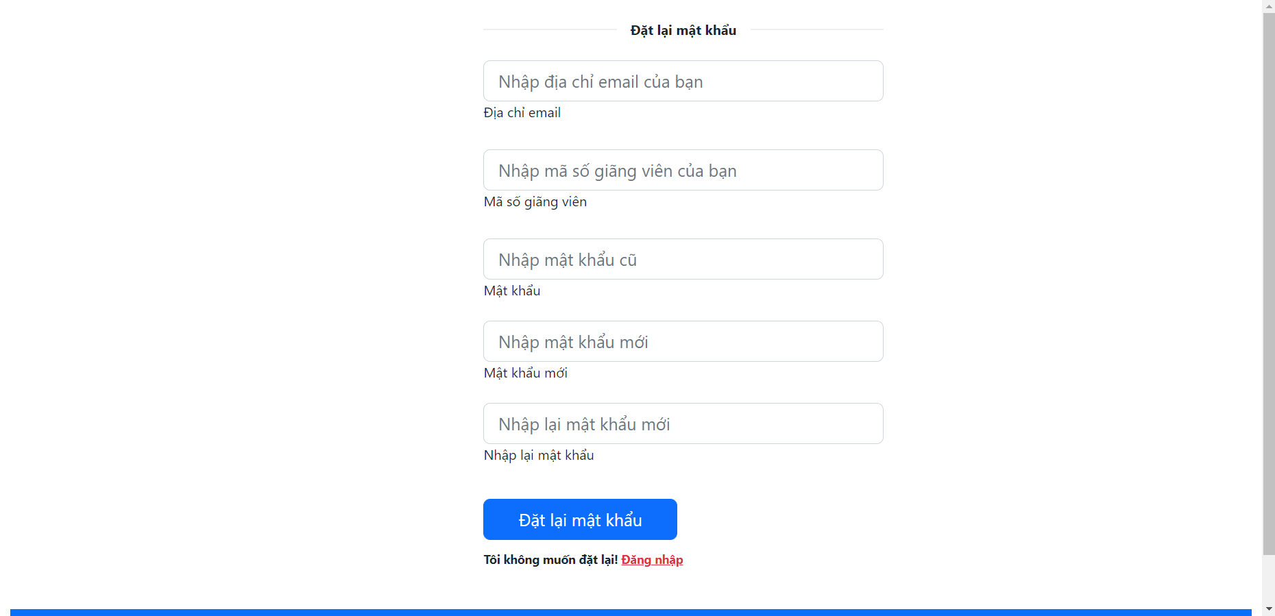
<p>Đặt lại mật khẩu</p>
Giao diên đặt lại mật khẩu. Hỗ trợ nâng cao tính bảo mật cho tài khoản đăng nhập.

Slide 11
create procedure Dat_lai_matkhau(P_Email varchar(100),P_Ms_GiangVien char(5),P_oldmatkhau varchar(30),P_newmatkhau1 varchar(30),P_newmatkhau2 varchar(30)) begin if exists(select * from giang_vien where P_Ms_GiangVien=Ms_GiangVien) then update giang_vien set Matkhau = P_newmatkhau1 where P_oldmatkhau=Matkhau and P_newmatkhau1=P_newmatkhau2 and p_email=email and P_Ms_GiangVien=Ms_GiangVien; commit; end if; end$
Code

Slide 12
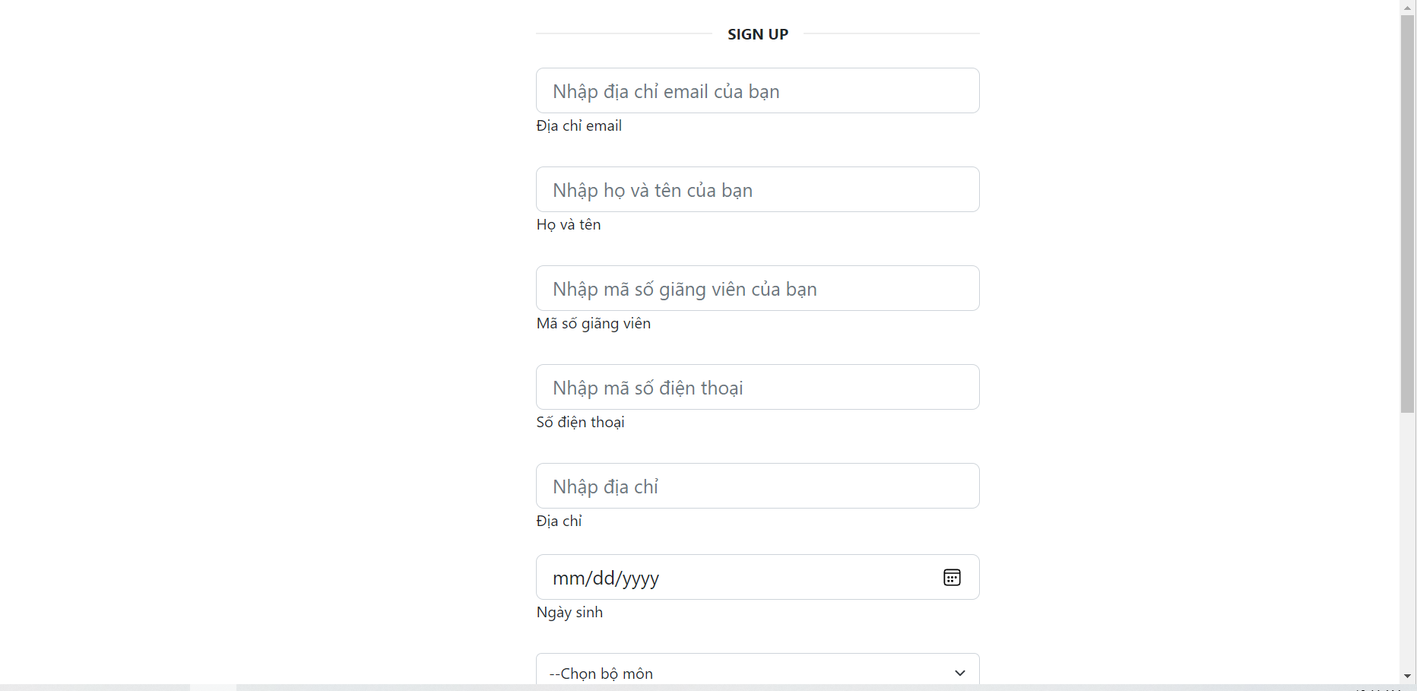
<p> Đăng ký </p>
Giao diện đăng ký. Tính năng không thể thiếu để quản lí người dùng.

Slide 13
create procedure signup(P_Ms_GiangVien char(5), P_HoTen varchar(50), P_SDT int(11), P_Email varchar(100), P_DiaChi varchar(200), P_Matkhau varchar(30), P_NgaySinh date, P_BoMon char(50)) begin insert into giang_vien values (P_Ms_GiangVien,P_HoTen,P_SDT,P_Email,P_DiaChi,P_Matkhau,P_NgaySinh,P_BoMon); commit; end$
Code

Slide 14
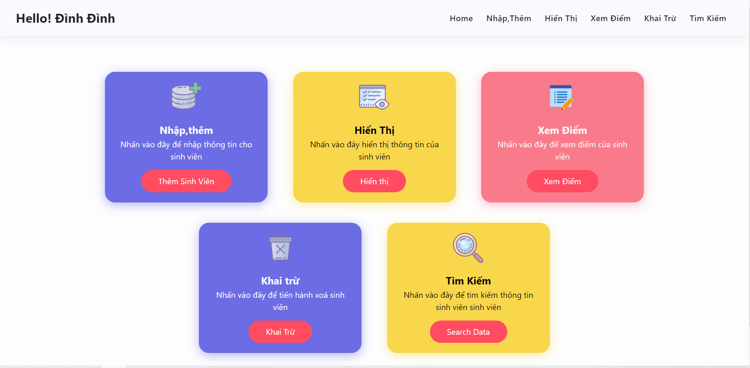
<p> Trang chủ </p>
Giao diện trang chủ. Tông màu trẻ trung, dễ dàng sử dụng với quy tắc ‘Nhấn và làm’ không rờm rà, thủ tục.

Slide 15
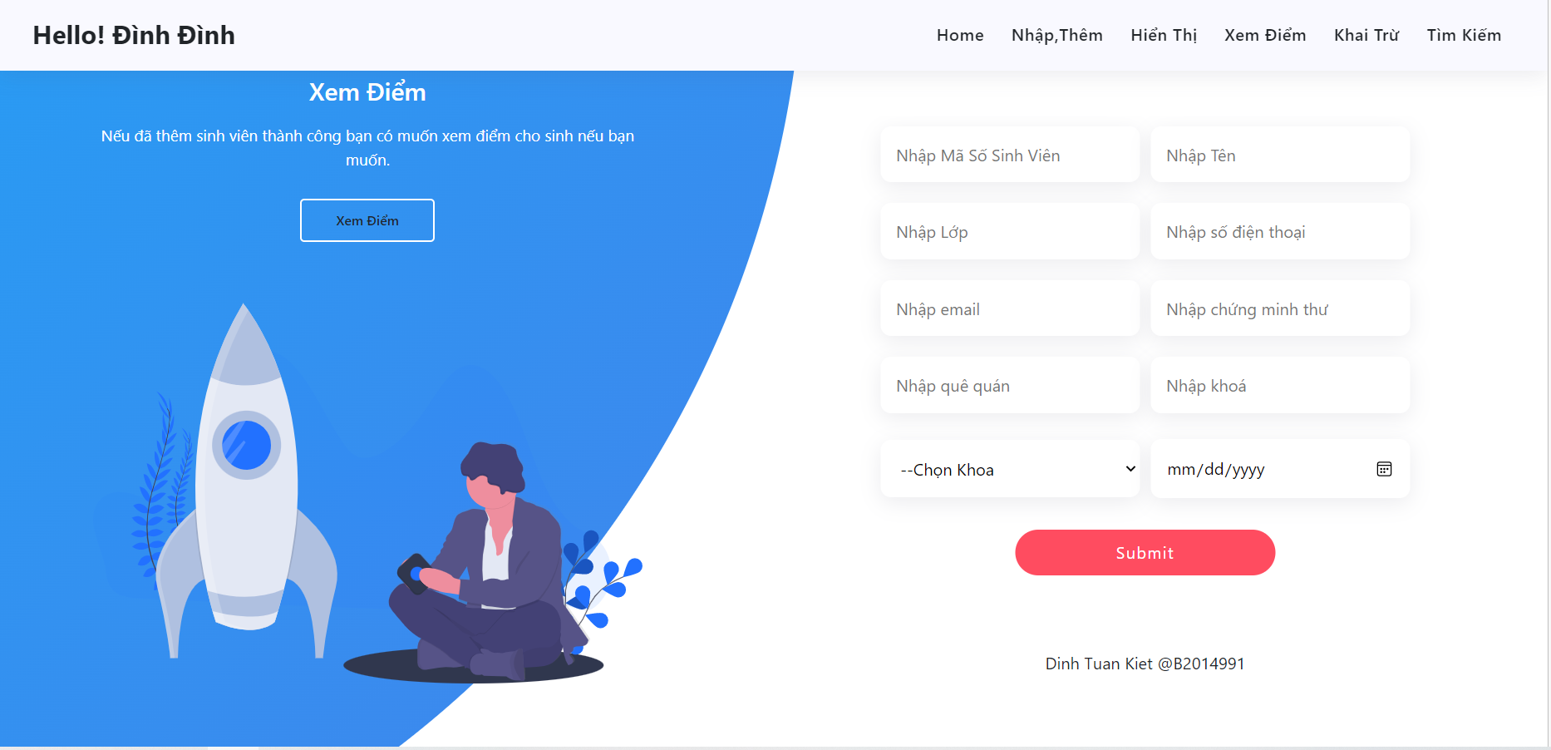
<p>Thêm sinh viên</p>
Giao diện thêm sinh viên. Tiện lợi, dễ dàng, nhanh chóng.

Slide 16
insert into sinh_vien values ('B2014991','A1B1C1D1','Khoa Công nghệ thông tin và truyền thông','Đinh Tuấn Kiệt',0378803656, 'Kiet@gmail.com','Tân Hồng, Đồng Tháp',342135014,'K48','2002-7-1');
Code

Slide 17
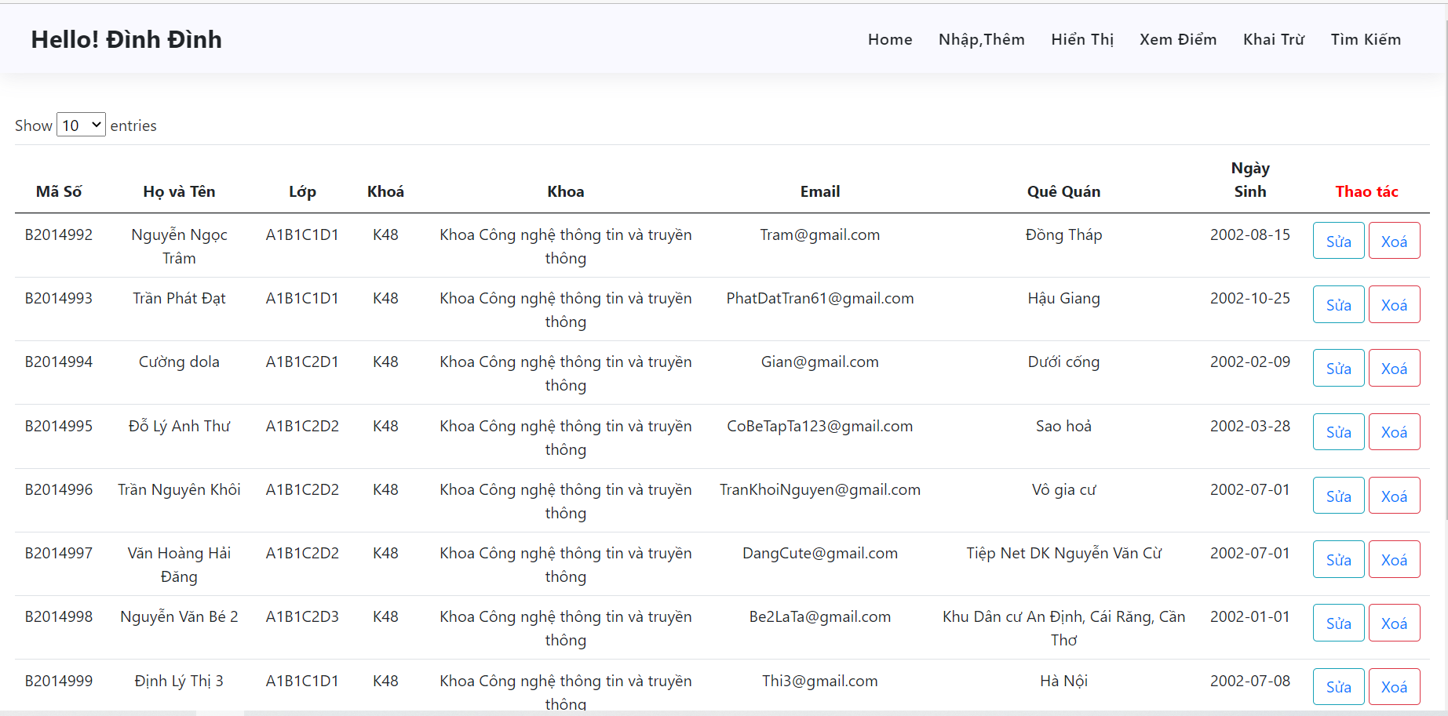
<p> Xem thông tin sinh viên </p>
Giao diện xem thông tin sinh viên. Đầy đủ thông tin, dễ dàng sửa, xóa.

Slide 18
select * from sinh_vien;
Code

Slide 19
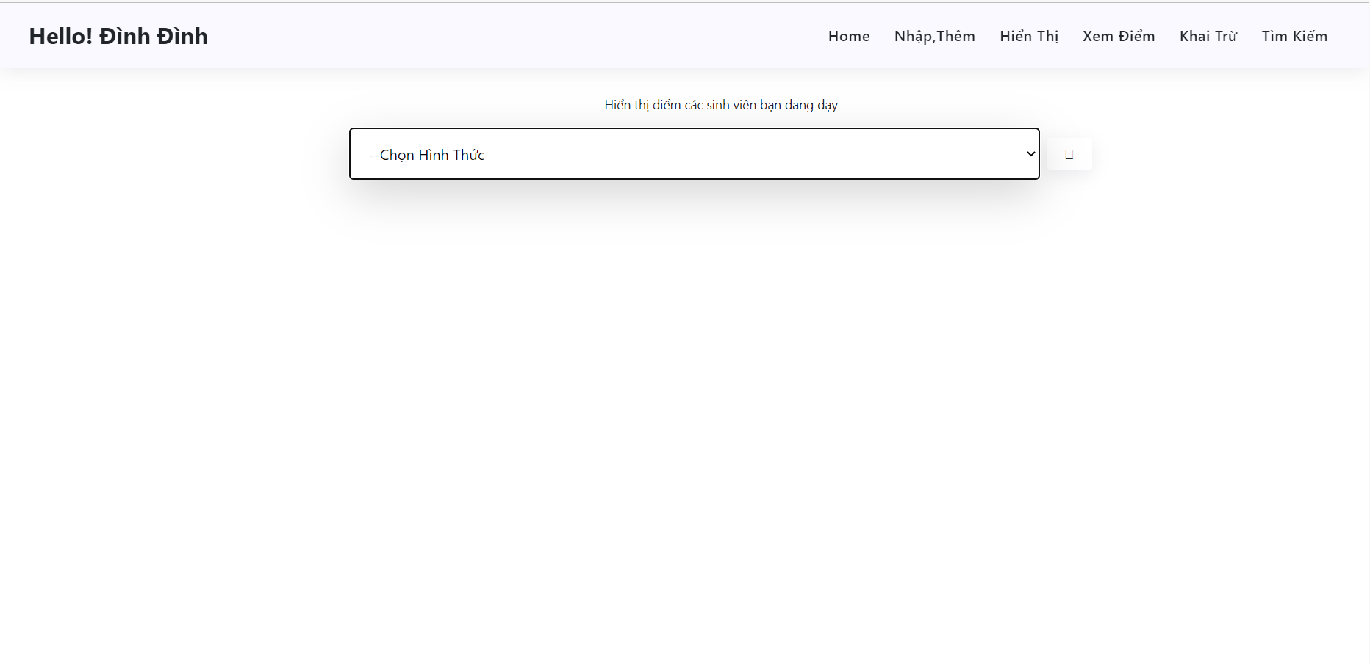
<p> Trang xem điểm của giáo viên </p>
Giao diện xem điểm của giáo viên. Kiểm tra điểm số, một chạm xong ngay.

Slide 20
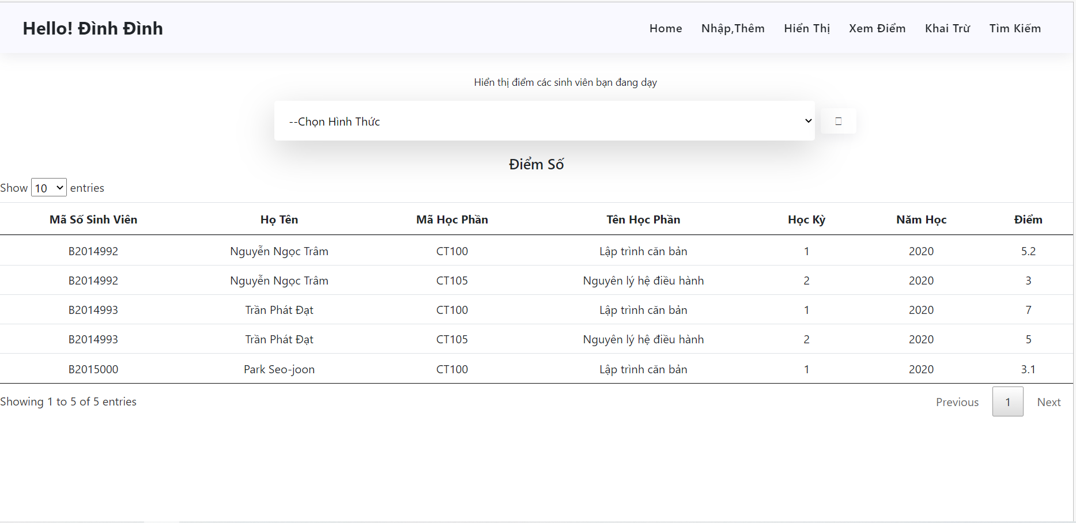
<p> Điểm số </p>
Giao diện hiển thị điểm theo thang điểm số thập phân. Mỗi người một vẻ, mười phân vẹn mười.

Slide 21
create procedure show_diem(pms_giangvien char(5)) begin select s.ms_sinhvien as mssinhvien, s.hoten as hotensinhvien,h.ma_hocphan as hocphan, tenhocphan,hocky,namhoc,diem from sinh_vien s join diem d on s.ms_sinhvien=d.ms_sinhvien join hoc_phan h on d.ma_hocphan=h.ma_hocphan join giang_vien g on ms_giangvien = ms_gvphutrach where ms_gvphutrach=pms_giangvien; end$
Code

Slide 22

<p> Điểm chữ </p>
Giao diện hiển thị điểm theo thang điểm chữ. Sông quê mang nặng phù sa, cho đồng lúa trĩu, cho mình điểm A.

Slide 23
create function FDiem_chu(fdiem int(2)) returns varchar(10) begin DECLARE diemchu char(2); if (fdiem <= 10) then if (fdiem >= 9) then set diemchu = 'A'; elseif (fdiem < 9 and fdiem >= 8) then set diemchu = 'B'; elseif (fdiem < 8 and fdiem >= 7) then set diemchu = 'B+'; elseif (fdiem < 7 and fdiem >= 6) then set diemchu = 'C'; elseif (fdiem < 6 and fdiem >= 4) then set diemchu = 'D'; else set diemchu = 'F'; end if; else return ''; end if; return diemchu; end$
Code

Slide 24
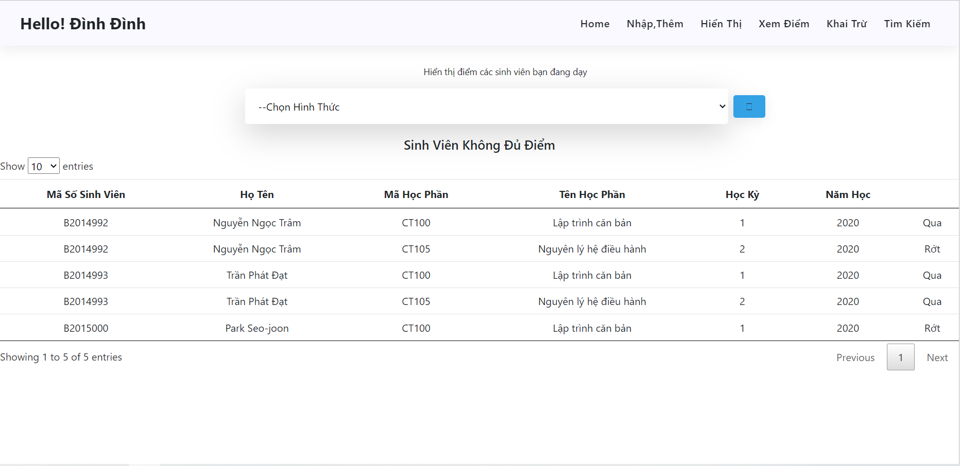
<p> Điểm liệt </p>
Giao diện hiển thị sinh viên không qua môn. Như chiếc lá rời cành bay theo gió, bay về đâu ta chẳng biết về đâu?!

Slide 25
create function diemliet(diem float(2)) returns varchar(10) begin if(diem < 4) then return 'Rớt'; else return 'Qua'; end if; end$
Code

Slide 26
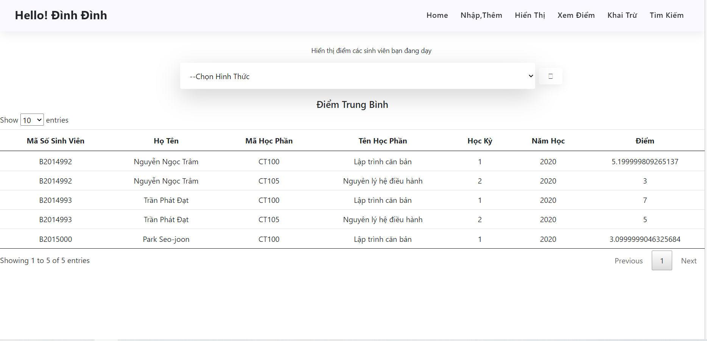
<p>Điểm trung bình</p>
Giao diện hiển thị điểm trung bình của sinh viên. “Muốn qua xong phải lụy đò”, đời người muôn bước cậy nhờ người đưa...

Slide 27
create procedure Diem_trung_binh(pms_giangvien char(5)) begin select s.ms_sinhvien as mssinhvien, s.hoten as hotensinhvien,h.ma_hocphan as hocphan, tenhocphan,hocky,namhoc,avg(diem) as diem from sinh_vien s join diem d on s.ms_sinhvien=d.ms_sinhvien join hoc_phan h on d.ma_hocphan=h.ma_hocphan join giang_vien g on ms_giangvien = ms_gvphutrach where ms_gvphutrach=pms_giangvien group by s.hoten,s.ms_sinhvien,hocky,namhoc; end$
Code

Slide 28
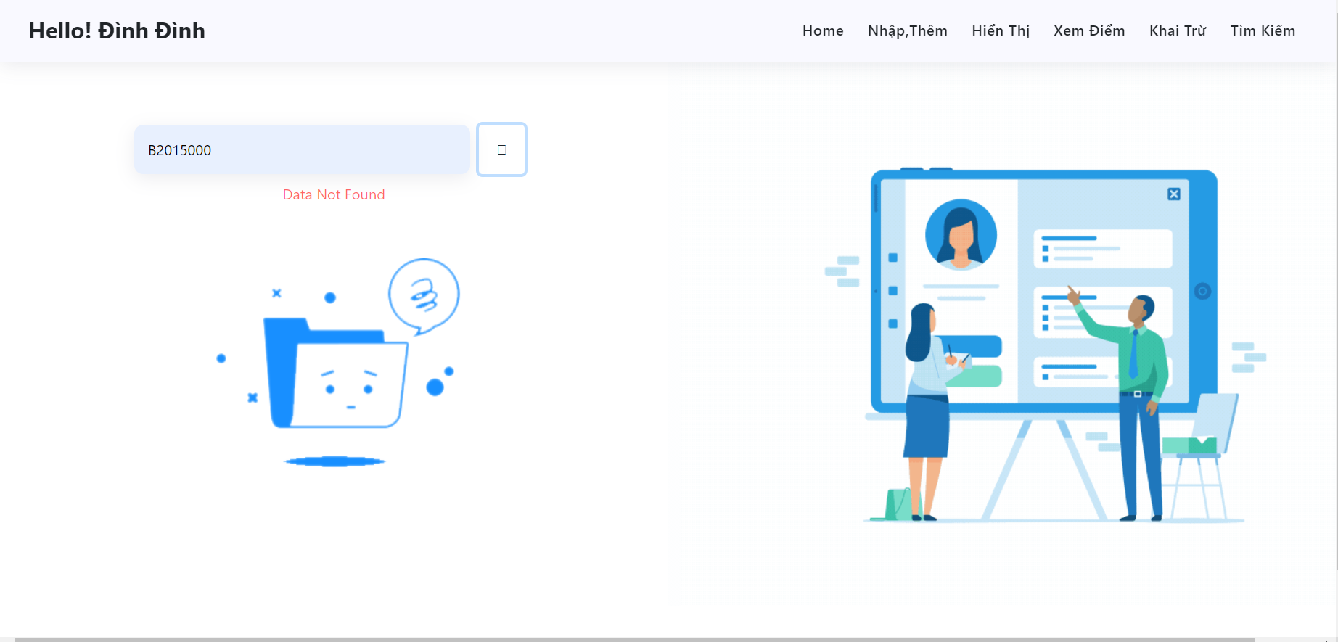
<p>Xóa sinh viên không thành công</p>
Giao diện khi xóa sinh viên không thành công. Đời người từ lúc nằm nôi, đến khi nhắm mắt mới thôi học thầy

Slide 29
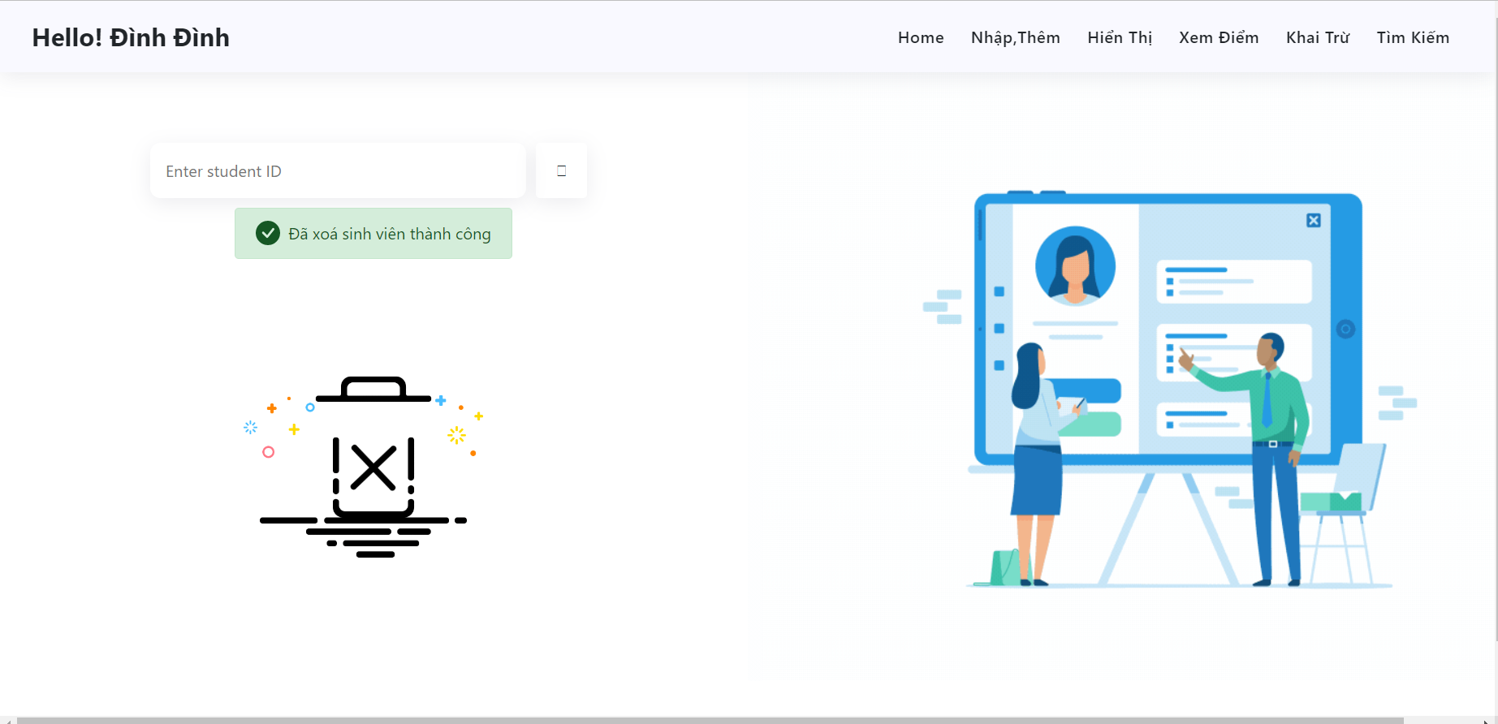
<p> Xóa sinh viên thành công </p>
Giao diện khi xóa sinh viên thành công. Vẫn luôn canh cánh bao hoài niệm, bạn cũ trường xưa sao nỡ rời.

Slide 30
create procedure delete_sv(pMs_sinhvien char(8),pMs_giangvien char(5)) begin if exists (select * from diem d join sinh_vien s on d.Ms_sinhvien=s.Ms_sinhvien join hoc_phan h on h.Ma_HocPhan=d.Ma_HocPhan join giang_vien g on h.Ms_GVPhuTrach=g.Ms_GiangVien where s.Ms_sinhvien=pMs_sinhvien and g.Ms_GiangVien=pMs_giangvien) then if exists(select * from diem where Ms_sinhvien=pMs_sinhvien)then delete from diem where Ms_sinhvien=pMs_sinhvien; if exists(select * from sinh_vien where Ms_sinhvien=pMs_sinhvien)then delete from sinh_vien where Ms_sinhvien=pMs_sinhvien; commit; select "true" as Ms_sinhvien; end if; end if; else select "false" as Ms_sinhvien; end if; end$
Code

Slide 31
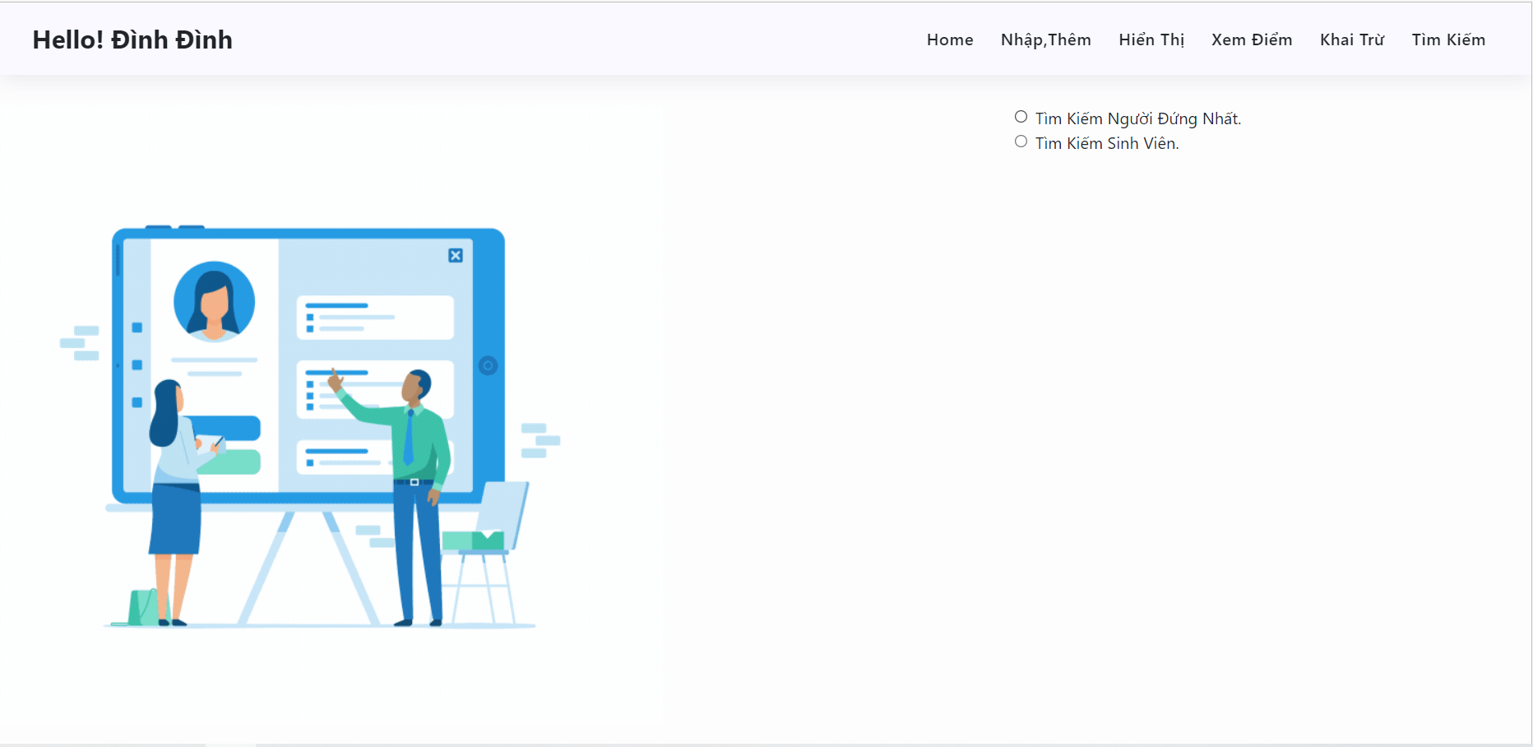
<p>Giao diện tìm kiếm sinh viên</p>
Giao diện hỗ trợ tìm kiếm sinh viên. Xa tận chân trời, gần ngay trước mắt.

Slide 32
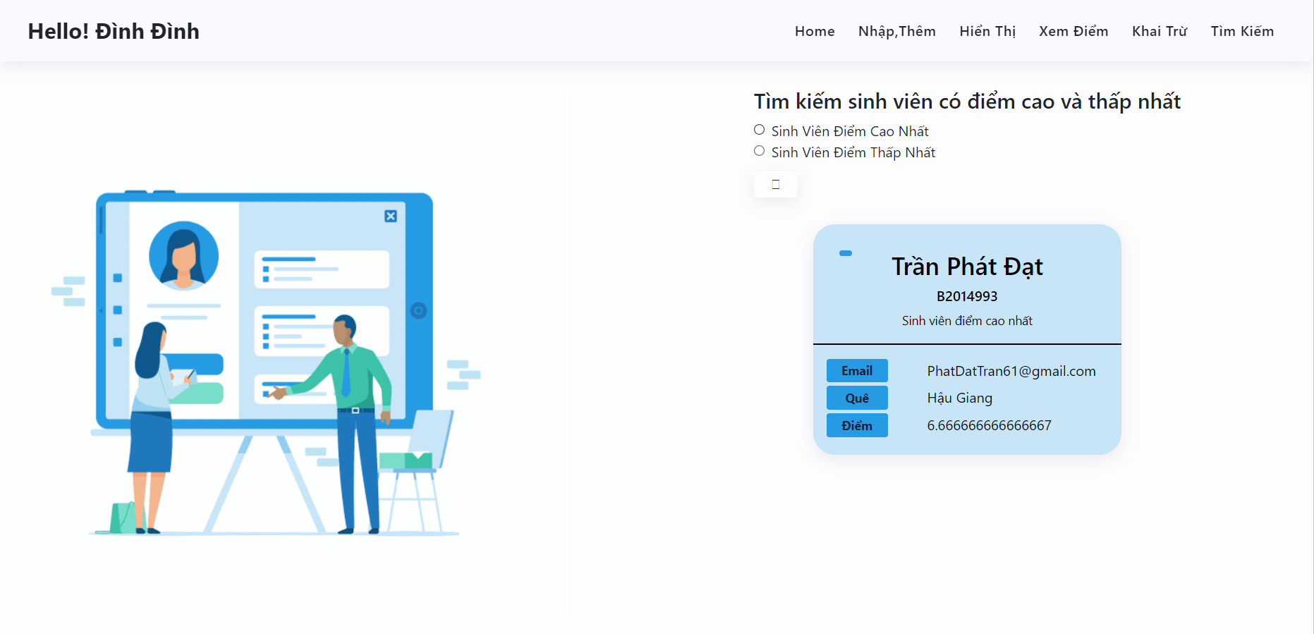
<p> Tìm sinh viên điểm cao nhất </p>
Giao diện tìm kiếm sinh viên điểm cao nhất. Như mầm non chìm trong đất và bùn, mà vươn mình thành đóa hoa đẹp nhất.

Slide 33

<p>Tìm sinh viên điểm thấp nhất</p>
Giao diện tìm kiếm sinh viên điểm thấp nhất. Đừng buồn nhé cho lệ rơi khóe mắt, thả nỗi buồn theo dòng nước cuốn trôi.

Slide 34
create procedure sv_diemcao(in choce int(1)) begin if (choce = 1) then select hoten as sinhvienCao,d.ms_sinhvien as ms,Email,Que_quan,avg(diem) as diem from diem d join sinh_vien s on d.ms_sinhvien = s.ms_sinhvien group by hoten,d.ms_sinhvien having avg(diem) >=all(select avg(diem) from diem group by ms_sinhvien); else select hoten as sinhvienCao,d.ms_sinhvien as ms,Email,Que_quan,avg(diem) as diem from diem d join sinh_vien s on d.ms_sinhvien = s.ms_sinhvien group by hoten,d.ms_sinhvien having avg(diem) <=all(select avg(diem) from diem group by ms_sinhvien); end if; end$
Code

Slide 35
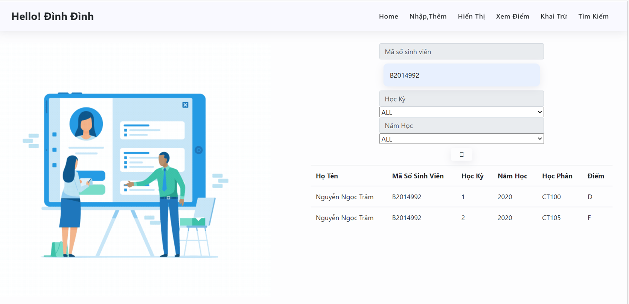
<p> Tìm sinh viên qua học kì và năm học </p>
Giao diện tìm kiếm sinh viên theo nhiều hình thức.

Slide 36
create procedure doidiem(pMs_gvphutrach char(5),pMs_sinhvien varchar(8), pHocKy varchar(3), pNamHoc varchar(4)) begin if exists (select * from diem d join sinh_vien s on d.Ms_sinhvien=s.Ms_sinhvien join hoc_phan h on h.Ma_HocPhan=d.Ma_HocPhan join giang_vien g on h.Ms_GVPhuTrach=g.Ms_GiangVien where ms_gvphutrach=pms_gvphutrach and s.Ms_sinhvien=pMs_sinhvien and HocKy = pHocKy and namhoc = pNamHoc) then select s.hoten as hoten,d.ms_sinhvien as mssinhvien,HocKy,Namhoc,h.Ma_hocphan as hocphan,FDiem_chu(diem) as diemchu from sinh_vien s join diem d on s.ms_sinhvien=d.ms_sinhvien join hoc_phan h on d.ma_hocphan=h.ma_hocphan join giang_vien g on ms_giangvien = ms_gvphutrach where ms_gvphutrach=pms_gvphutrach and d.Ms_sinhvien=pMs_sinhvien and HocKy = pHocKy and namhoc = pNamHoc;
Code

Slide 37
elseif(pnamhoc = 'ALL' or pMs_sinhvien = 'ALL' or pHocKy = 'ALL') then if(pMs_sinhvien = 'ALL' and pHocKy = 'ALL' and pnamhoc = 'ALL') then select s.hoten as hoten,d.ms_sinhvien as mssinhvien,HocKy,Namhoc,h.Ma_hocphan as hocphan,FDiem_chu(diem) as diemchu from sinh_vien s join diem d on s.ms_sinhvien=d.ms_sinhvien join hoc_phan h on d.ma_hocphan=h.ma_hocphan join giang_vien g on ms_giangvien = ms_gvphutrach where ms_gvphutrach=pms_gvphutrach; elseif(pnamhoc = 'ALL' and pMs_sinhvien = 'ALL' and exists (select * from diem where HocKy=pHocKy)) then select s.hoten as hoten,d.ms_sinhvien as mssinhvien,HocKy,Namhoc,h.Ma_hocphan as hocphan,FDiem_chu(diem) as diemchu from sinh_vien s join diem d on s.ms_sinhvien=d.ms_sinhvien join hoc_phan h on d.ma_hocphan=h.ma_hocphan join giang_vien g on ms_giangvien = ms_gvphutrach where ms_gvphutrach=pms_gvphutrach and HocKy = pHocKy ;
Code

Slide 38
elseif(pHocKy = 'ALL' and pnamhoc = 'ALL' and exists (select * from diem where Ms_sinhvien=pMs_Sinhvien))then select s.hoten as hoten,d.ms_sinhvien as mssinhvien,HocKy,Namhoc,h.Ma_hocphan as hocphan,FDiem_chu(diem) as diemchu from sinh_vien s join diem d on s.ms_sinhvien=d.ms_sinhvien join hoc_phan h on d.ma_hocphan=h.ma_hocphan join giang_vien g on ms_giangvien = ms_gvphutrach where ms_gvphutrach=pms_gvphutrach and d.Ms_sinhvien=pMs_sinhvien; elseif(pMs_sinhvien = 'ALL' and pHocKy = 'ALL' and exists (select * from diem where NamHoc=pNamHoc)) then select s.hoten as hoten,d.ms_sinhvien as mssinhvien,HocKy,Namhoc,h.Ma_hocphan as hocphan,FDiem_chu(diem) as diemchu from sinh_vien s join diem d on s.ms_sinhvien=d.ms_sinhvien join hoc_phan h on d.ma_hocphan=h.ma_hocphan join giang_vien g on ms_giangvien = ms_gvphutrach where ms_gvphutrach=pms_gvphutrach and namhoc = pnamhoc;
Code

Slide 39
elseif (pnamhoc = 'ALL' and exists (select * from diem where Ms_sinhvien=pMs_sinhvien and HocKy=pHocKy)) then select s.hoten as hoten,d.ms_sinhvien as mssinhvien,HocKy,Namhoc,h.Ma_hocphan as hocphan,FDiem_chu(diem) as diemchu from sinh_vien s join diem d on s.ms_sinhvien=d.ms_sinhvien join hoc_phan h on d.ma_hocphan=h.ma_hocphan join giang_vien g on ms_giangvien = ms_gvphutrach where ms_gvphutrach=pms_gvphutrach and d.Ms_sinhvien=pMs_sinhvien and HocKy = pHocKy; elseif(pMs_sinhvien = 'ALL' and exists (select * from diem where NamHoc=pNamHoc and HocKy=pHocKy)) then select s.hoten as hoten,d.ms_sinhvien as mssinhvien,HocKy,Namhoc,h.Ma_hocphan as hocphan,FDiem_chu(diem) as diemchu from sinh_vien s join diem d on s.ms_sinhvien=d.ms_sinhvien join hoc_phan h on d.ma_hocphan=h.ma_hocphan join giang_vien g on ms_giangvien = ms_gvphutrach where ms_gvphutrach=pms_gvphutrach and namhoc = pnamhoc and HocKy = pHocKy;
Code

Slide 40
elseif(pHocKy = 'ALL' and exists (select * from diem where Ms_sinhvien=pMs_sinhvien and NamHoc=pNamHoc)) then select s.hoten as hoten,d.ms_sinhvien as mssinhvien,HocKy,Namhoc,h.Ma_hocphan as hocphan,FDiem_chu(diem) as diemchu from sinh_vien s join diem d on s.ms_sinhvien=d.ms_sinhvien join hoc_phan h on d.ma_hocphan=h.ma_hocphan join giang_vien g on ms_giangvien = ms_gvphutrach where namhoc = pnamhoc and d.Ms_sinhvien=pMs_sinhvien; else select 'false' as mssinhvien; end if; else select 'false' as mssinhvien; end if; end$
Code

Slide 41
THANK YOU!
huyb2014978@student.ctu.edu.vn
kietb2014991@student.ctu.edu.vn
Bạn có câu hỏi gì KHÔNG?

Slide 42
EDITABLE ICONS

